Slide 1

《中联重科物料条码》系列标准的整体规划
2021年12月

Slide 2
《中联重科物料条码》系列标准的整体规划
公司级：
中联重科物料条码总则
（统一条码规则和规范条码内容）
公司级：
中联重科物料条码标签实施细则
（统一和规范条码标签，比如：尺寸、打印、材质等）
经营单元级：
XX公司物料条码标签应用细则
（条码标签的应用规范，比如：粘贴、扫描、销毁等）
公司级：
中联重科条码管理平台管理细则
（条码管理平台的建设、实施、运维、使用）
Page 1

Slide 3
《中联重科物料条码》系列标准的整体规划
序号 | 标准名称 | 标准内容 | 责任 部门 | 计划 完成日期
1 | 中联重科物料条码总则 | 统一中联重科条码规则和规范条码内容 | 信息化部 | 2022.1.17 已发布
2 | 中联重科物料条码标签实施细则 | 统一和规范条码标签，比如：尺寸、打印、材质等 | 中科云谷 | 2022.05
3 | XX公司物料条码标签应用细则 | 条码标签的应用规范，比如：粘贴、扫描、销毁等 | 各经营单元 | 2022.06
4 | 中联重科条码管理平台管理细则 | 条码管理平台的实施、运维和管理等 | 中科云谷 | 2022.07
Page 2

Slide 4
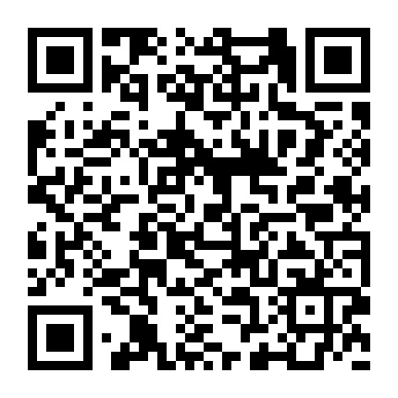
地址:湖南省长沙市银盆南路361号(中联科技园) 邮编：410013
http://www.zoomlion.com Tel:+86 731 89751871

